Slide 1
YSGOL CAE TOP • WYTHNOS 5
Dewrder heb ymffrostio
Ffydd ac Ymddiriedaeth
Tri chyfnod o gydaddoli
Sesiynau A, B ac C
1

Slide 2
YSGOL CAE TOP • WYTHNOS 5
I’r arweinydd
Un sesiwn ar y tro, tua 10–12 munud.
Darllenwch y geiriau ar y sgrin yn naturiol.
Arhoswch wrth y cwestiynau a’r seibiau.
Nid oes angen propiau na Presenter View.
A Y nodyn cyntaf (sleidiau 4–20)
B Dafydd yn dod â’r bwyd (sleidiau 21–38)
C Dewr, peryglus neu dan bwysau? (sleidiau 39–55)
2

Slide 3
YSGOL CAE TOP • WYTHNOS 5
Cyn dechrau
Mae’r straeon ysgol yn ddychmygol. Peidiwch â gofyn i blentyn chwarae rhan rhywun sy’n cael ei eithrio.
Mae’r darnau Beiblaidd mewn geiriad Cymraeg syml, wedi’u haralleirio. Nid dyfyniadau o argraffiad cyhoeddedig ydynt.
Mae siarad a gweddïo’n ddewisol. Dilynwch bolisi’r ysgol os bydd plentyn yn rhannu pryder.
3

Slide 4
YSGOL CAE TOP • WYTHNOS 5 • SESIWN A
Y nodyn cyntaf
Gadewch inni fod yn llonydd am eiliad.
Gallwn wrando, meddwl a rhannu syniadau.
Stori ddychmygol a myfyrdod
4

Slide 5
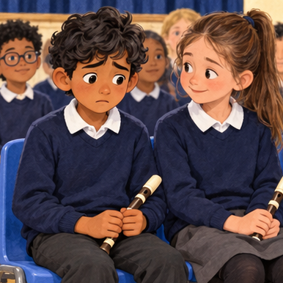
YSGOL CAE TOP • WYTHNOS 5 • SESIWN A
Dwylo’n crynu
Roedd Elis wedi ymarfer ei diwn. Nawr roedd y recordydd yn ei ddwylo ac roedd hi bron yn amser chwarae.
Pam roedd ei ddwylo’n teimlo mor wahanol heddiw?
5
Notes:
Cynnwys craidd y sesiwn ar y sgrin. Wythnos 5, sesiwn A.
Ffynhonnell gynllunio: Cae_Top_38_Week_Three_Session_Worship_Plan.xlsx, wythnos 5.
Darlun wedi’i gynhyrchu gan AI ar gyfer y stori. Nid llun dogfennol na delwedd o ddisgybl go iawn ydyw.

Slide 6
YSGOL CAE TOP • WYTHNOS 5 • SESIWN A
Y sŵn yn ei ben
Roedd Elis yn hoffi cerddoriaeth. Yn y dosbarth, gallai chwarae’r nodau gyda’i ffrind Cadi.
Ond wrth edrych ar y neuadd, meddyliodd: “Beth os byddaf yn anghofio? Beth os bydd y nodyn yn sgrechian?”
Dechreuodd ddymuno nad oedd wedi gwirfoddoli.
6
Notes:
Cynnwys craidd y sesiwn ar y sgrin. Wythnos 5, sesiwn A.
Ffynhonnell gynllunio: Cae_Top_38_Week_Three_Session_Worship_Plan.xlsx, wythnos 5.

Slide 7
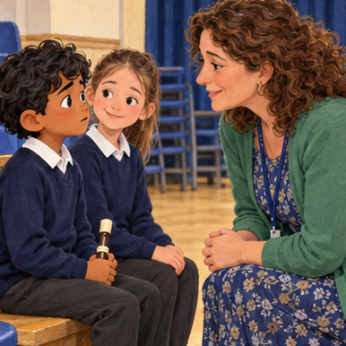
YSGOL CAE TOP • WYTHNOS 5 • SESIWN A
Dweud y gwir
Trodd Elis at yr athrawes.
“Dw i’n ofnus. Dydw i ddim yn meddwl y galla i.”
Gwrandawodd hi. Ni ddywedodd wrtho am roi’r gorau i boeni.
“Pa ran sy’n teimlo’n anoddaf?” gofynnodd.
7
Notes:
Cynnwys craidd y sesiwn ar y sgrin. Wythnos 5, sesiwn A.
Ffynhonnell gynllunio: Cae_Top_38_Week_Three_Session_Worship_Plan.xlsx, wythnos 5.
Darlun wedi’i gynhyrchu gan AI ar gyfer y stori. Nid llun dogfennol na delwedd o ddisgybl go iawn ydyw.

Slide 8
YSGOL CAE TOP • WYTHNOS 5 • SESIWN A
Cam llai
“Dechrau ar fy mhen fy hun,” atebodd Elis.
“Beth am ddechrau gyda Cadi? Gallwch chwarae’r nodyn cyntaf gyda’ch gilydd. Fe fydda i gerllaw.”
Cytunodd Elis i roi cynnig ar y cam hwnnw. Roedd y nerfau yno o hyd.
8
Notes:
Cynnwys craidd y sesiwn ar y sgrin. Wythnos 5, sesiwn A.
Ffynhonnell gynllunio: Cae_Top_38_Week_Three_Session_Worship_Plan.xlsx, wythnos 5.

Slide 9
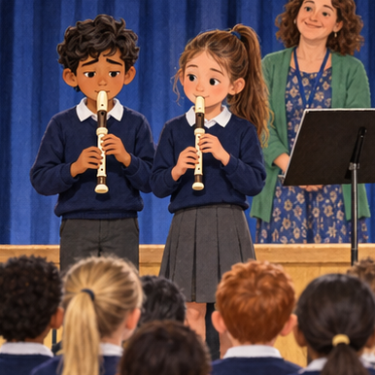
YSGOL CAE TOP • WYTHNOS 5 • SESIWN A
Y nodyn yn siglo
Safodd Elis wrth ymyl Cadi. Cododd y ddau eu recordwyr.
Daeth y nodyn cyntaf allan ychydig yn sigledig. Arhosodd Elis am eiliad. Yna anadlodd yn araf a rhoi cynnig arall arni.
Gwrandawodd Cadi a dechrau gydag ef eto.
9
Notes:
Cynnwys craidd y sesiwn ar y sgrin. Wythnos 5, sesiwn A.
Ffynhonnell gynllunio: Cae_Top_38_Week_Three_Session_Worship_Plan.xlsx, wythnos 5.
Darlun wedi’i gynhyrchu gan AI ar gyfer y stori. Nid llun dogfennol na delwedd o ddisgybl go iawn ydyw.

Slide 10
YSGOL CAE TOP • WYTHNOS 5 • SESIWN A
A oedd hynny’n ddewr?
Ni ddiflannodd ofn Elis. Nid oedd y nodyn yn berffaith. Roedd angen help arno.
Ydy hynny’n golygu nad oedd yn ddewr?
Trowch at bartner a rhowch un rheswm dros eich ateb.
10
Notes:
Cynnwys craidd y sesiwn ar y sgrin. Wythnos 5, sesiwn A.
Ffynhonnell gynllunio: Cae_Top_38_Week_Three_Session_Worship_Plan.xlsx, wythnos 5.

Slide 11
YSGOL CAE TOP • WYTHNOS 5 • SESIWN A
Yr ail gynnig
Ar ôl y sesiwn, gofynnodd Elis i’r athrawes a allai ymarfer dechrau eto, mewn grŵp bach.
Y tro hwn, roedd yn gwybod pa help i ofyn amdano.
Nid un perfformiad perffaith oedd diwedd y stori. Roedd wedi dod o hyd i ffordd ymlaen.
11
Notes:
Cynnwys craidd y sesiwn ar y sgrin. Wythnos 5, sesiwn A.
Ffynhonnell gynllunio: Cae_Top_38_Week_Three_Session_Worship_Plan.xlsx, wythnos 5.

Slide 12
YSGOL CAE TOP • WYTHNOS 5 • SESIWN A
Cam y gallwn ei gymryd
Dychmygwch blentyn sy’n ofnus am ddarllen brawddeg i grŵp.
Pa gam bach allai helpu?
Ymarfer gyda phartner?
Darllen gydag oedolyn?
Gwrando yn gyntaf, ac yna cynnig?
Pa gwestiwn allech chi ei ofyn i’r plentyn?
12
Notes:
Cynnwys craidd y sesiwn ar y sgrin. Wythnos 5, sesiwn A.
Ffynhonnell gynllunio: Cae_Top_38_Week_Three_Session_Worship_Plan.xlsx, wythnos 5.

Slide 13
YSGOL CAE TOP • WYTHNOS 5 • SESIWN A
Geiriau o’r Beibl
Pan fyddaf yn ofni, rhof fy ymddiriedaeth ynot ti.
Salm 56:3
Geiriad Cymraeg syml wedi’i aralleirio
13
Notes:
Cynnwys craidd y sesiwn ar y sgrin. Wythnos 5, sesiwn A.
Ffynhonnell gynllunio: Cae_Top_38_Week_Three_Session_Worship_Plan.xlsx, wythnos 5.
Cyfeiriad Beiblaidd: Salm 56:3. Aralleiriad Cymraeg gwreiddiol, nid dyfyniad o argraffiad cyhoeddedig.

Slide 14
YSGOL CAE TOP • WYTHNOS 5 • SESIWN A
Y cysylltiad Cristnogol
Nid yw geiriau’r salm yn esgus nad oes ofn. Maent yn troi at Dduw yng nghanol yr ofn.
Mae Cristnogion yn gallu gweddïo am gymorth a cheisio help gan bobl ddibynadwy. Gall ffydd ac ofn fod yn rhan o’r un profiad.
14
Notes:
Cynnwys craidd y sesiwn ar y sgrin. Wythnos 5, sesiwn A.
Ffynhonnell gynllunio: Cae_Top_38_Week_Three_Session_Worship_Plan.xlsx, wythnos 5.

Slide 15
YSGOL CAE TOP • WYTHNOS 5 • SESIWN A
Amser i feddwl
Pwy helpodd Elis i chwarae’r nodyn cyntaf?
Meddyliwch yn dawel. Yna siaradwch â phartner am hanner munud. Gallwch ddewis gwrando.
15
Notes:
Cynnwys craidd y sesiwn ar y sgrin. Wythnos 5, sesiwn A.
Ffynhonnell gynllunio: Cae_Top_38_Week_Three_Session_Worship_Plan.xlsx, wythnos 5.

Slide 16
YSGOL CAE TOP • WYTHNOS 5 • SESIWN A
Ychydig yn ddyfnach
Pam gall dweud “Mae angen help arnaf” fod yn gam dewr?
Gwrandewch ar ddau neu dri syniad. Gallwn anghytuno’n barchus.
16
Notes:
Cynnwys craidd y sesiwn ar y sgrin. Wythnos 5, sesiwn A.
Ffynhonnell gynllunio: Cae_Top_38_Week_Three_Session_Worship_Plan.xlsx, wythnos 5.

Slide 17
YSGOL CAE TOP • WYTHNOS 5 • SESIWN A
Munud tawel
Gorffwyswch eich dwylo’n gyfforddus. Sylwch ar un anadl arferol. Nid oes rhaid ichi newid eich teimladau na dweud wrth neb sut rydych yn teimlo.
Gallwch gadw eich llygaid ar agor. Arhoswn yn dawel am tua 20 eiliad.
17
Notes:
Cynnwys craidd y sesiwn ar y sgrin. Wythnos 5, sesiwn A.
Ffynhonnell gynllunio: Cae_Top_38_Week_Three_Session_Worship_Plan.xlsx, wythnos 5.

Slide 18
YSGOL CAE TOP • WYTHNOS 5 • SESIWN A
Un cam heddiw
Dewiswch gam bach mewn rhywbeth rydych yn ei ddysgu.
Cwblhewch yn dawel:
“Fy ngham nesaf yw ___.”
“Gall ___ fy helpu.”
18
Notes:
Cynnwys craidd y sesiwn ar y sgrin. Wythnos 5, sesiwn A.
Ffynhonnell gynllunio: Cae_Top_38_Week_Three_Session_Worship_Plan.xlsx, wythnos 5.

Slide 19
YSGOL CAE TOP • WYTHNOS 5 • SESIWN A
Gweddi
Gallwch weddïo gyda ni, neu fyfyrio’n dawel.
Dduw,
bydd gyda ni pan fyddwn yn ofnus.
Helpa ni i ofyn am gymorth
a chymryd cam nesaf doeth.
Amen.
19
Notes:
Cynnwys craidd y sesiwn ar y sgrin. Wythnos 5, sesiwn A.
Ffynhonnell gynllunio: Cae_Top_38_Week_Three_Session_Worship_Plan.xlsx, wythnos 5.

Slide 20
YSGOL CAE TOP • WYTHNOS 5 • SESIWN A
Diwedd sesiwn A
Diolch am wrando a meddwl gyda’n gilydd.
I’r arweinydd: pwyswch Esc i orffen yma.
20

Slide 21
YSGOL CAE TOP • WYTHNOS 5 • SESIWN B
Dafydd yn dod â’r bwyd
Gadewch inni fod yn llonydd am eiliad.
Gallwn wrando, meddwl a rhannu syniadau.
Stori’r Beibl wedi’i hailadrodd: 1 Samuel 17:12–50
21

Slide 22
YSGOL CAE TOP • WYTHNOS 5 • SESIWN B
Tasg gyffredin
Roedd Dafydd wedi cael tasg: mynd â bwyd at ei frodyr a gweld sut roedden nhw.
Ond yn y gwersyll, clywodd lais a oedd yn codi ofn ar y milwyr.
22
Notes:
Cynnwys craidd y sesiwn ar y sgrin. Wythnos 5, sesiwn B.
Ffynhonnell gynllunio: Cae_Top_38_Week_Three_Session_Worship_Plan.xlsx, wythnos 5.
Ailadrodd naratif 1 Samuel 17:12–50.

Slide 23
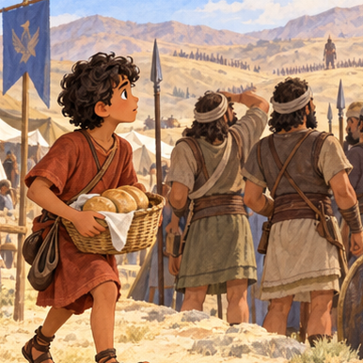
YSGOL CAE TOP • WYTHNOS 5 • SESIWN B
Cyrraedd y gwersyll
Bachgen oedd Dafydd, yn gofalu am ddefaid ei dad. Roedd ei frodyr hŷn gyda byddin Israel.
Anfonodd ei dad ef gyda bwyd. Gadawodd Dafydd y defaid yng ngofal rhywun a mynd at ei frodyr.
23
Notes:
Cynnwys craidd y sesiwn ar y sgrin. Wythnos 5, sesiwn B.
Ffynhonnell gynllunio: Cae_Top_38_Week_Three_Session_Worship_Plan.xlsx, wythnos 5.
Darlun wedi’i gynhyrchu gan AI ar gyfer y stori. Nid llun dogfennol na delwedd o ddisgybl go iawn ydyw.
Ailadrodd naratif 1 Samuel 17:12–50.

Slide 24
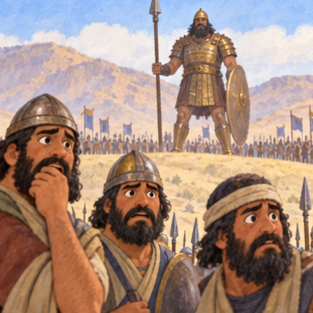
YSGOL CAE TOP • WYTHNOS 5 • SESIWN B
Her Goliath
Daeth Goliath, rhyfelwr enfawr o fyddin y Philistiaid, i gynnig her. Roedd eisiau i filwr o Israel ddod i’w wynebu.
Roedd y milwyr yn ofnus. Gwelodd Dafydd pa mor fawr oedd Goliath, ond nid maint y dyn oedd popeth yn ei feddwl.
24
Notes:
Cynnwys craidd y sesiwn ar y sgrin. Wythnos 5, sesiwn B.
Ffynhonnell gynllunio: Cae_Top_38_Week_Three_Session_Worship_Plan.xlsx, wythnos 5.
Darlun wedi’i gynhyrchu gan AI ar gyfer y stori. Nid llun dogfennol na delwedd o ddisgybl go iawn ydyw.
Ailadrodd naratif 1 Samuel 17:12–50.

Slide 25
YSGOL CAE TOP • WYTHNOS 5 • SESIWN B
Dafydd yn cynnig
Dywedodd Dafydd wrth y Brenin Saul y byddai ef yn wynebu Goliath.
Roedd Saul yn amheus: roedd Dafydd yn ifanc, a Goliath yn rhyfelwr profiadol.
Soniodd Dafydd am ofalu am ei ddefaid. Roedd yn ymddiried yn Nuw i’w helpu.
25
Notes:
Cynnwys craidd y sesiwn ar y sgrin. Wythnos 5, sesiwn B.
Ffynhonnell gynllunio: Cae_Top_38_Week_Three_Session_Worship_Plan.xlsx, wythnos 5.
Ailadrodd naratif 1 Samuel 17:12–50.

Slide 26
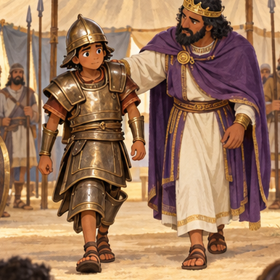
YSGOL CAE TOP • WYTHNOS 5 • SESIWN B
Arfwisg rhywun arall
Rhoddodd Saul arfwisg ar Dafydd. Ceisiodd Dafydd gerdded ynddi, ond nid oedd wedi arfer â hi.
Tynnodd yr arfwisg i ffwrdd.
Ni fyddai gwisgo dillad milwr arall yn rhoi profiad y milwr hwnnw iddo.
26
Notes:
Cynnwys craidd y sesiwn ar y sgrin. Wythnos 5, sesiwn B.
Ffynhonnell gynllunio: Cae_Top_38_Week_Three_Session_Worship_Plan.xlsx, wythnos 5.
Darlun wedi’i gynhyrchu gan AI ar gyfer y stori. Nid llun dogfennol na delwedd o ddisgybl go iawn ydyw.
Ailadrodd naratif 1 Samuel 17:12–50.

Slide 27
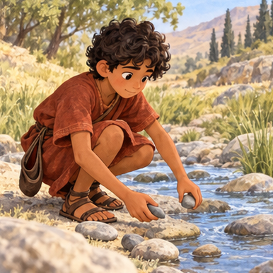
YSGOL CAE TOP • WYTHNOS 5 • SESIWN B
Yr hyn roedd yn ei adnabod
Dewisodd Dafydd gerrig llyfn o’r nant a’u rhoi yn ei fag. Roedd ganddo ei ffon a’i ffon dafl hefyd.
Teclyn i daflu carreg oedd y ffon dafl. Roedd y rhain yn bethau roedd Dafydd yn gyfarwydd â hwy fel bugail.
27
Notes:
Cynnwys craidd y sesiwn ar y sgrin. Wythnos 5, sesiwn B.
Ffynhonnell gynllunio: Cae_Top_38_Week_Three_Session_Worship_Plan.xlsx, wythnos 5.
Darlun wedi’i gynhyrchu gan AI ar gyfer y stori. Nid llun dogfennol na delwedd o ddisgybl go iawn ydyw.
Ailadrodd naratif 1 Samuel 17:12–50.

Slide 28
YSGOL CAE TOP • WYTHNOS 5 • SESIWN B
Y foment anodd
Edrychodd Goliath ar Dafydd a’i fychanu oherwydd ei fod mor ifanc.
Dywedodd Dafydd ei fod yn dod yn enw’r ARGLWYDD. Yn ei olwg ef, nid cleddyf na maint oedd yn penderfynu popeth.
Mae’r stori’n rhoi ei ymddiriedaeth yn Nuw yn y canol.
28
Notes:
Cynnwys craidd y sesiwn ar y sgrin. Wythnos 5, sesiwn B.
Ffynhonnell gynllunio: Cae_Top_38_Week_Three_Session_Worship_Plan.xlsx, wythnos 5.
Ailadrodd naratif 1 Samuel 17:12–50.

Slide 29
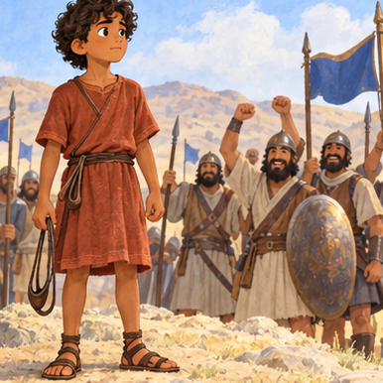
YSGOL CAE TOP • WYTHNOS 5 • SESIWN B
Y canlyniad annisgwyl
Defnyddiodd Dafydd ei ffon dafl, a threchu Goliath.
Y person ifanc yr oedd eraill wedi’i ddiystyru oedd wedi wynebu’r her.
Mae’r hanes yn sôn am ryfel. Nid yw’n gyfarwyddyd i ni ddefnyddio cerrig nac ymladd â phobl yn yr ysgol.
29
Notes:
Cynnwys craidd y sesiwn ar y sgrin. Wythnos 5, sesiwn B.
Ffynhonnell gynllunio: Cae_Top_38_Week_Three_Session_Worship_Plan.xlsx, wythnos 5.
Darlun wedi’i gynhyrchu gan AI ar gyfer y stori. Nid llun dogfennol na delwedd o ddisgybl go iawn ydyw.
Ailadrodd naratif 1 Samuel 17:12–50.

Slide 30
YSGOL CAE TOP • WYTHNOS 5 • SESIWN B
Beth ydym yn ei ddysgu?
Ni allwn gopïo pob gweithred mewn hanes rhyfel.
Ond gallwn feddwl am beidio â barnu ar faint, defnyddio’r sgiliau sydd gennym, ac ymddiried yn Nuw.
Pan fyddwn mewn perygl, ein cam ni yw ceisio diogelwch a chymorth oedolyn.
30
Notes:
Cynnwys craidd y sesiwn ar y sgrin. Wythnos 5, sesiwn B.
Ffynhonnell gynllunio: Cae_Top_38_Week_Three_Session_Worship_Plan.xlsx, wythnos 5.
Ailadrodd naratif 1 Samuel 17:12–50.

Slide 31
YSGOL CAE TOP • WYTHNOS 5 • SESIWN B
Geiriau o’r Beibl
Dywedodd Dafydd: “Yr ARGLWYDD a’m hachubodd rhag y llew a’r arth fydd yn fy achub rhag y Philistiad hwn hefyd.”
1 Samuel 17:37
Geiriad Cymraeg syml wedi’i aralleirio
31
Notes:
Cynnwys craidd y sesiwn ar y sgrin. Wythnos 5, sesiwn B.
Ffynhonnell gynllunio: Cae_Top_38_Week_Three_Session_Worship_Plan.xlsx, wythnos 5.
Cyfeiriad Beiblaidd: 1 Samuel 17:37. Aralleiriad Cymraeg gwreiddiol, nid dyfyniad o argraffiad cyhoeddedig.
Ailadrodd naratif 1 Samuel 17:12–50.

Slide 32
YSGOL CAE TOP • WYTHNOS 5 • SESIWN B
Y cysylltiad Cristnogol
Mae Dafydd yn cofio cymorth Duw yn ei fywyd fel bugail. Dyna sail ei hyder yn y stori.
Mae Cristnogion yn gweld ymddiriedaeth yn Nuw yn rhan o ddewrder. Nid yw ffydd yn gystadleuaeth i ddangos pwy sy’n cymryd y risg fwyaf.
32
Notes:
Cynnwys craidd y sesiwn ar y sgrin. Wythnos 5, sesiwn B.
Ffynhonnell gynllunio: Cae_Top_38_Week_Three_Session_Worship_Plan.xlsx, wythnos 5.
Ailadrodd naratif 1 Samuel 17:12–50.

Slide 33
YSGOL CAE TOP • WYTHNOS 5 • SESIWN B
Amser i feddwl
Pam tynnodd Dafydd yr arfwisg i ffwrdd?
Meddyliwch yn dawel. Yna siaradwch â phartner am hanner munud. Gallwch ddewis gwrando.
33
Notes:
Cynnwys craidd y sesiwn ar y sgrin. Wythnos 5, sesiwn B.
Ffynhonnell gynllunio: Cae_Top_38_Week_Three_Session_Worship_Plan.xlsx, wythnos 5.
Ailadrodd naratif 1 Samuel 17:12–50.

Slide 34
YSGOL CAE TOP • WYTHNOS 5 • SESIWN B
Ychydig yn ddyfnach
Beth yw’r gwahaniaeth rhwng defnyddio’ch doniau’n ddewr a dangos eich hun i ennill cymeradwyaeth?
Gwrandewch ar ddau neu dri syniad. Gallwn anghytuno’n barchus.
34
Notes:
Cynnwys craidd y sesiwn ar y sgrin. Wythnos 5, sesiwn B.
Ffynhonnell gynllunio: Cae_Top_38_Week_Three_Session_Worship_Plan.xlsx, wythnos 5.
Ailadrodd naratif 1 Samuel 17:12–50.

Slide 35
YSGOL CAE TOP • WYTHNOS 5 • SESIWN B
Munud tawel
Dychmygwch gôt sydd lawer yn rhy fawr ichi. Gallwch roi’r gôt ddychmygol o’r neilltu. Nid oes rhaid ichi esgus bod yn rhywun arall.
Gallwch gadw eich llygaid ar agor. Arhoswn yn dawel am tua 20 eiliad.
35
Notes:
Cynnwys craidd y sesiwn ar y sgrin. Wythnos 5, sesiwn B.
Ffynhonnell gynllunio: Cae_Top_38_Week_Three_Session_Worship_Plan.xlsx, wythnos 5.
Ailadrodd naratif 1 Samuel 17:12–50.

Slide 36
YSGOL CAE TOP • WYTHNOS 5 • SESIWN B
Un cam heddiw
Meddyliwch am un sgil sydd gennych eisoes ac un person a all eich cefnogi.
Sut gallai’r ddau eich helpu mewn her ddiogel, fel dysgu rhywbeth newydd?
36
Notes:
Cynnwys craidd y sesiwn ar y sgrin. Wythnos 5, sesiwn B.
Ffynhonnell gynllunio: Cae_Top_38_Week_Three_Session_Worship_Plan.xlsx, wythnos 5.
Ailadrodd naratif 1 Samuel 17:12–50.

Slide 37
YSGOL CAE TOP • WYTHNOS 5 • SESIWN B
Gweddi
Gallwch weddïo gyda ni, neu fyfyrio’n dawel.
Dduw,
helpa ni i werthfawrogi’r doniau sydd gennym.
Dysg ni i’w defnyddio’n ddewr ac yn ddoeth,
a cheisio cymorth pan fydd ei angen.
Amen.
37
Notes:
Cynnwys craidd y sesiwn ar y sgrin. Wythnos 5, sesiwn B.
Ffynhonnell gynllunio: Cae_Top_38_Week_Three_Session_Worship_Plan.xlsx, wythnos 5.
Ailadrodd naratif 1 Samuel 17:12–50.

Slide 38
YSGOL CAE TOP • WYTHNOS 5 • SESIWN B
Diwedd sesiwn B
Diolch am wrando a meddwl gyda’n gilydd.
I’r arweinydd: pwyswch Esc i orffen yma.
38

Slide 39
YSGOL CAE TOP • WYTHNOS 5 • SESIWN C
Dewr, peryglus neu dan bwysau?
Gadewch inni fod yn llonydd am eiliad.
Gallwn wrando, meddwl a rhannu syniadau.
Stori ddychmygol a myfyrdod
39

Slide 40
YSGOL CAE TOP • WYTHNOS 5 • SESIWN C
“Profwch eich bod yn ddewr!”
Mae rhywun yn dweud: “Os wyt ti’n ddewr, fe wnei di hynny.”
Ydy’r geiriau hynny’n gwneud y peth yn ddiogel neu’n iawn?
Pwy sy’n cael penderfynu ar eich rhan?
40
Notes:
Cynnwys craidd y sesiwn ar y sgrin. Wythnos 5, sesiwn C.
Ffynhonnell gynllunio: Cae_Top_38_Week_Three_Session_Worship_Plan.xlsx, wythnos 5.

Slide 41
YSGOL CAE TOP • WYTHNOS 5 • SESIWN C
Y cynnig wrth y ffens
Yn ein stori ddychmygol, roedd Elis gyda phlentyn arall ger y cae.
“Dringa’r ffens uchel,” meddai’r plentyn. “Paid â bod yn fabi.”
Doedd Elis ddim eisiau cael ei alw’n enwau. Ond roedd yn gwybod y gallai syrthio.
41
Notes:
Cynnwys craidd y sesiwn ar y sgrin. Wythnos 5, sesiwn C.
Ffynhonnell gynllunio: Cae_Top_38_Week_Three_Session_Worship_Plan.xlsx, wythnos 5.

Slide 42
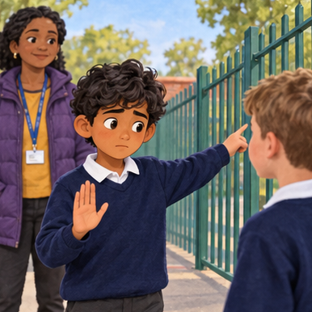
YSGOL CAE TOP • WYTHNOS 5 • SESIWN C
Y saib cyn yr ateb
Stopiodd Elis. Edrychodd at yr oedolyn oedd ar ddyletswydd.
“Na. Dydy hynny ddim yn ddiogel. Dw i’n mynd yn ôl at y gêm,” meddai.
Ni newidiodd ei ateb pan glywodd chwerthin. Aeth at yr oedolyn am gymorth.
42
Notes:
Cynnwys craidd y sesiwn ar y sgrin. Wythnos 5, sesiwn C.
Ffynhonnell gynllunio: Cae_Top_38_Week_Three_Session_Worship_Plan.xlsx, wythnos 5.
Darlun wedi’i gynhyrchu gan AI ar gyfer y stori. Nid llun dogfennol na delwedd o ddisgybl go iawn ydyw.

Slide 43
YSGOL CAE TOP • WYTHNOS 5 • SESIWN C
Beth oedd y cam dewr?
A oedd Elis wedi methu’r prawf?
Neu a oedd wedi dewis peidio â gadael i rywun arall benderfynu beth roedd rhaid iddo ei wneud?
Clywn ddau reswm pam y gall dweud “na” gymryd dewrder.
43
Notes:
Cynnwys craidd y sesiwn ar y sgrin. Wythnos 5, sesiwn C.
Ffynhonnell gynllunio: Cae_Top_38_Week_Three_Session_Worship_Plan.xlsx, wythnos 5.

Slide 44
YSGOL CAE TOP • WYTHNOS 5 • SESIWN C
Dewis cyntaf
Mae plentyn wedi torri pensil ffrind drwy gamgymeriad. Mae’n dweud y gwir wrth y ffrind ac yn gofyn am help i wneud iawn.
Dewr, peryglus, neu dan bwysau?
Beth sy’n gwneud y dewis hwn yn ddefnyddiol?
44
Notes:
Cynnwys craidd y sesiwn ar y sgrin. Wythnos 5, sesiwn C.
Ffynhonnell gynllunio: Cae_Top_38_Week_Three_Session_Worship_Plan.xlsx, wythnos 5.

Slide 45
YSGOL CAE TOP • WYTHNOS 5 • SESIWN C
Ail ddewis
Mae plentyn yn cael gwaith anodd. Mae’n ofni gofyn cwestiwn rhag i rywun chwerthin. Mae’n gofyn i’r athrawes esbonio’r cam cyntaf.
Beth sy’n ddewr am hyn?
A oes angen i bawb weld y weithred er mwyn iddi gyfrif?
45
Notes:
Cynnwys craidd y sesiwn ar y sgrin. Wythnos 5, sesiwn C.
Ffynhonnell gynllunio: Cae_Top_38_Week_Three_Session_Worship_Plan.xlsx, wythnos 5.

Slide 46
YSGOL CAE TOP • WYTHNOS 5 • SESIWN C
Trydydd dewis
Mae plentyn yn dweud: “Byddaf yn dweud nad wyt ti’n ffrind i mi os na ddringi di’r ffens.”
Beth sy’n dangos pwysau yma?
Nid oes rhaid ennill cymeradwyaeth drwy gymryd perygl. Gallwn symud i le diogel a dweud wrth oedolyn.
46
Notes:
Cynnwys craidd y sesiwn ar y sgrin. Wythnos 5, sesiwn C.
Ffynhonnell gynllunio: Cae_Top_38_Week_Three_Session_Worship_Plan.xlsx, wythnos 5.

Slide 47
YSGOL CAE TOP • WYTHNOS 5 • SESIWN C
Geiriau i’w hymarfer
Darllenwn y geiriau hyn gyda’n gilydd os dymunwn:
“Na, dydw i ddim yn mynd i wneud hynny.”
“Dw i’n dewis rhywbeth diogel.”
“Mae rhywun yn rhoi pwysau arnaf. Ga i help?”
Nid oes angen i neb chwarae’r plentyn sy’n rhoi pwysau.
47
Notes:
Cynnwys craidd y sesiwn ar y sgrin. Wythnos 5, sesiwn C.
Ffynhonnell gynllunio: Cae_Top_38_Week_Three_Session_Worship_Plan.xlsx, wythnos 5.

Slide 48
YSGOL CAE TOP • WYTHNOS 5 • SESIWN C
Geiriau o’r Beibl
Mae person doeth yn gweld perygl ac yn cymryd camau i gadw’n ddiogel. Mae’r dibrofiad yn mynd ymlaen ac yn dioddef o ganlyniad.
Diarhebion 22:3
Geiriad Cymraeg syml wedi’i aralleirio
48
Notes:
Cynnwys craidd y sesiwn ar y sgrin. Wythnos 5, sesiwn C.
Ffynhonnell gynllunio: Cae_Top_38_Week_Three_Session_Worship_Plan.xlsx, wythnos 5.
Cyfeiriad Beiblaidd: Diarhebion 22:3. Aralleiriad Cymraeg gwreiddiol, nid dyfyniad o argraffiad cyhoeddedig.

Slide 49
YSGOL CAE TOP • WYTHNOS 5 • SESIWN C
Y cysylltiad Cristnogol
Mae’r ddihareb yn canmol sylwi a meddwl cyn gweithredu.
I Gristnogion, gall ymddiried yn Nuw fynd law yn llaw â barn dda. Mae gofalu am fywydau pobl, gan gynnwys ein bywyd ein hunain, yn bwysig.
49
Notes:
Cynnwys craidd y sesiwn ar y sgrin. Wythnos 5, sesiwn C.
Ffynhonnell gynllunio: Cae_Top_38_Week_Three_Session_Worship_Plan.xlsx, wythnos 5.

Slide 50
YSGOL CAE TOP • WYTHNOS 5 • SESIWN C
Amser i feddwl
Beth allech chi ei ddweud pe bai rhywun yn eich herio i wneud rhywbeth peryglus?
Meddyliwch yn dawel. Yna siaradwch â phartner am hanner munud. Gallwch ddewis gwrando.
50
Notes:
Cynnwys craidd y sesiwn ar y sgrin. Wythnos 5, sesiwn C.
Ffynhonnell gynllunio: Cae_Top_38_Week_Three_Session_Worship_Plan.xlsx, wythnos 5.

Slide 51
YSGOL CAE TOP • WYTHNOS 5 • SESIWN C
Ychydig yn ddyfnach
Pwy sy’n elwa pan fyddwn yn teimlo bod rhaid profi ein hunain? Beth sy’n helpu inni ddewis yn rhydd?
Gwrandewch ar ddau neu dri syniad. Gallwn anghytuno’n barchus.
51
Notes:
Cynnwys craidd y sesiwn ar y sgrin. Wythnos 5, sesiwn C.
Ffynhonnell gynllunio: Cae_Top_38_Week_Three_Session_Worship_Plan.xlsx, wythnos 5.

Slide 52
YSGOL CAE TOP • WYTHNOS 5 • SESIWN C
Munud tawel
Dywedwch yn dawel yn eich meddwl: “Gallaf ddweud na. Gallaf ofyn am help.” Does dim angen meddwl am brofiad personol.
Gallwch gadw eich llygaid ar agor. Arhoswn yn dawel am tua 20 eiliad.
52
Notes:
Cynnwys craidd y sesiwn ar y sgrin. Wythnos 5, sesiwn C.
Ffynhonnell gynllunio: Cae_Top_38_Week_Three_Session_Worship_Plan.xlsx, wythnos 5.

Slide 53
YSGOL CAE TOP • WYTHNOS 5 • SESIWN C
Un cam heddiw
Dewiswch un frawddeg o’n hymarfer.
Dywedwch hi’n glir wrth bartner, heb weiddi na dadlau.
Gallwch wrando yn lle siarad.
53
Notes:
Cynnwys craidd y sesiwn ar y sgrin. Wythnos 5, sesiwn C.
Ffynhonnell gynllunio: Cae_Top_38_Week_Three_Session_Worship_Plan.xlsx, wythnos 5.

Slide 54
YSGOL CAE TOP • WYTHNOS 5 • SESIWN C
Gweddi
Gallwch weddïo gyda ni, neu fyfyrio’n dawel.
Dduw,
rho ddewrder inni wneud dewis doeth,
hyd yn oed pan fydd eraill yn rhoi pwysau arnom.
Helpa ni i ofalu am ein gilydd.
Amen.
54
Notes:
Cynnwys craidd y sesiwn ar y sgrin. Wythnos 5, sesiwn C.
Ffynhonnell gynllunio: Cae_Top_38_Week_Three_Session_Worship_Plan.xlsx, wythnos 5.

Slide 55
YSGOL CAE TOP • WYTHNOS 5 • SESIWN C
Diwedd sesiwn C
Diolch am wrando a meddwl gyda’n gilydd.
I’r arweinydd: pwyswch Esc i orffen yma.
55

